Slide 1
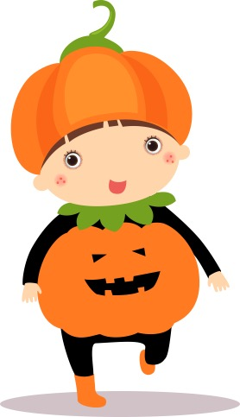

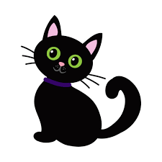
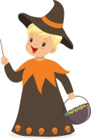
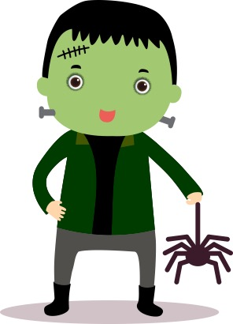

Sàra
Pòl
Sìne
Peigi
Tòmas
Calum

Slide 2

Sàra
Pòl
Sìne
Cò aig a tha ad bhiorach?
Peigi
Tòmas
Calum
Notes:
Who has a pointy hat?

Slide 3
Tha ad bhiorach aig Calum.
Notes:
Calum has a pointy hat.

Slide 4
Sàra
Pòl
Sìne
Cò aig a tha cat dubh?
Peigi
Tòmas
Calum
Notes:
Who has a black cat?

Slide 5
Tha cat dubh aig Sìne.
Notes:
Sìne has a black cat.

Slide 6
Sàra
Pòl
Sìne
Cò aig a tha peapag?
Peigi
Tòmas
Calum
Notes:
Who has a pumpkin?

Slide 7
Tha peapag aig Pòl.
Notes:
Pòl has a pumpkin.

Slide 8
Sàra
Pòl
Sìne
Cò aig a tha ubhal?
Peigi
Tòmas
Calum
Notes:
Who has an apple?

Slide 9
Tha ubhal aig Sàra.
Notes:
Sàra has an apple.

Slide 10
Sàra
Pòl
Sìne
Cò aig a tha damhan-allaidh?
Peigi
Tòmas
Calum
Notes:
Who has a spider?

Slide 11
Tha damhan-allaidh aig Tòmas.
Notes:
Tòmas has a spider.

Slide 12
Sàra
Pòl
Sìne
Cò aig a tha sguab?
Peigi
Tòmas
Calum
Notes:
Who has a broom?

Slide 13
Tha sguab aig Peigi.
Notes:
Peigi has a broom.

